Slide 1
Interrupciones
Victor Tortolero
24.569.609

Slide 2
Clases de Interrupciones
Tipo de Interrupción | Descripción | Origen | Tratamiento
Programa | Suceso en la ejecución del programa. | Overflow, división por cero. | El programador maneja la excepción.
Temporizador | Acciones frecuentes. | Temporizador interno. | Se detiene el programa y el SO encarga.
E/S | Comunicación entre dispositivos de E/S y el SO. | Dispositivo externo envía una señal. | Atender y luego continuar.
Fallo de Hardware | Falla en dispositivo físico. | Falla en la fuente de poder. | Depende del componente.
Llamadas al sistema | Acciones del SO. | Cuando el programa requiere una acción especial | SO realiza acciones y devuelve el control.

Slide 3
Clases de Interrupciones
Programa
Ciclo de
captación
Ciclo de
ejecución
Ciclo de
interrupción
Interrupciones
inhabilitadas
Captación de la siguiente instrucción
Ejecución de la instrucción
Comprobación de interrupción;
Interrupción del proceso
Inicio
Interrupciones
habilitadas
Parada

Slide 4
Manejador de Interrupciones
Tabla del manejador de interrupciones.
El sistema operativo llena la tabla del manejador de interrupciones.
Ocurre la interrupción.
Se guarda el estado del CPU en la pila.
El CPU consulta la tabla e invoca la acción apropiada.

Slide 5
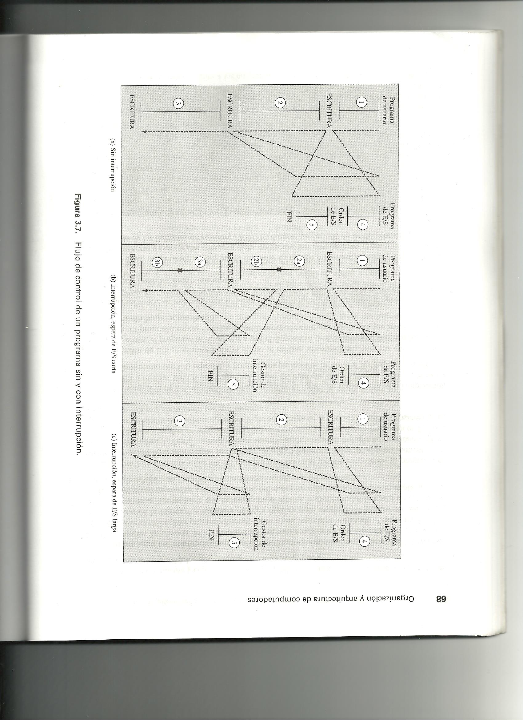
Ejecución de un programa con y sin interrupciones

